Slide 1



TRƯỜNG TIỂU HỌC HÒA NGHĨA
CHÀO MỪNG
QUÝ THẦY, CÔ GIÁO VỀ DỰ GIỜ THĂM LỚP
Môn: Tiếng Việt - Lớp 3
Giáo viên: Phạm Thị Mai Hưng

Slide 2


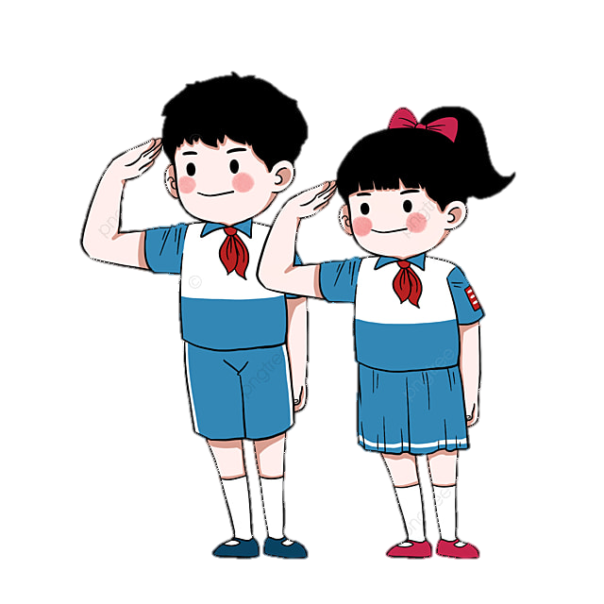
Tiếng việt
Bài 16: NGÀY EM VÀO ĐỘI

Slide 3
Tiết 3 + 4

Slide 4
Luyện từ và câu
(Tiết 3)

Slide 5
1. Xếp các từ ngữ dưới đây vào nhóm thích hợp.
Tìm sách
Thẻ thư viện
Phiếu mượn sách
sách
giá sách
người mượn
người đọc
báo
mượn
đọc
trả
thủ thư
Người
Hoạt động
Đồ vật

Slide 6
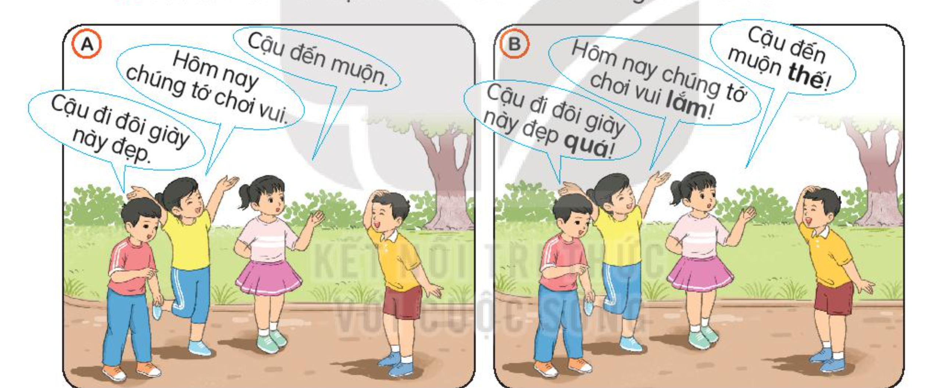
2. Câu nói của mỗi bạn ở tranh A và tranh B có gì khác nhau?
.
Câu nói ở hình B thể hiện cảm xúc, thái độ của người nói.

Slide 7

3. Từ in đậm ở bài tập 2 bổ sung điều gì cho câu?
Cảm xúc của người nói.
Mong muốn của người nói.
Nội dung kể, tả, giới thiệu.

Slide 8

4. Chuyển các câu dưới đây thành câu cảm (theo mẫu).
M: Quyển từ điển này hữu ích.
=> Quyển từ điển này hữu ích quá!
a. Bạn ấy đọc nhiều sách.
→ Bạn ấy đọc nhiều sách quá!
b. Thư viện trường mình rộng.
→ Thư viện trường mình rộng lắm!
c. Thư viện đóng cửa muộn.
→ Thư viện đóng cửa muộn thế!

Slide 9
Luyện viết thông báo

Slide 10

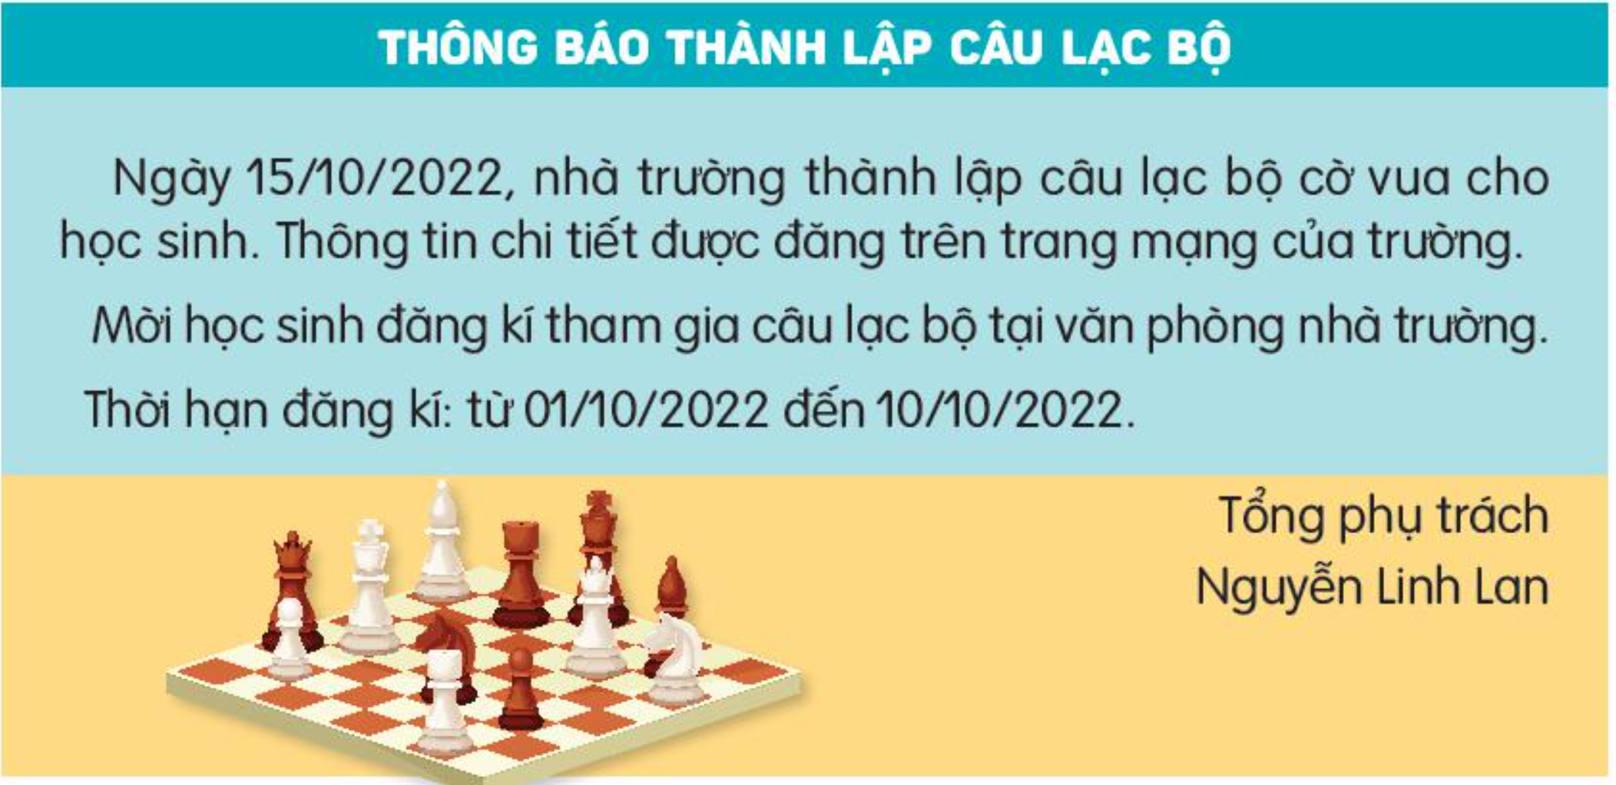
1. Đọc thông báo dưới đây và thực hiện các yêu cầu.

Slide 11
a. Sắp xếp các phần sau theo thứ tự của bản thông báo.
Nội dung
Tiêu đề
Người viết

Slide 12
b. Nêu rõ những thông tin được thể hiện trong nội dung của thông báo.

Slide 13
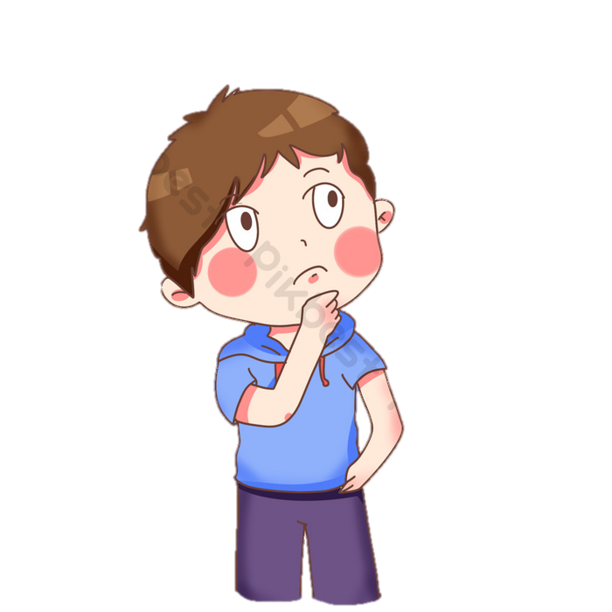
Nơi đăng kí
tham gia:
Văn phòng
nhà trường
Thời gian thành lập câu lạc bộ:
15/10/2022
Nơi đăng kí
tham gia:
Văn phòng
nhà trường
Thời gian thành lập câu lạc bộ:
15/10/2023
NỘI DUNG THÔNG BÁO
Nơi tìm hiểu
thông tin:
Trang mạng
của trường
Thời hạn đăng kí: từ 1/10/2023 đến
10/10/2023

Slide 14
2. Viết một thông báo của lớp về việc đăng kí tham gia một cuộc thi cấp trường (thi cờ vua, thi bơi lội,…). Trong nội dung thông báo, chú ý những thông tin sau:
- Cuộc thi được tổ chức vào thời gian nào? Ở đâu?- Ai được đăng kí tham gia?
- Thời hạn và cách đăng kí tham gia.

Slide 15

THÔNG BÁO VỀ CUỘC THI CỜ VUA
Ngày 15/11/2024, nhà trường tổ chức cuộc thi cờ vua cho học sinh toàn trường. Thông tin chi tiết được đăng trên trang của trường.
Mời học sinh đăng kí tham gia cuộc thi với giáo viên chủ nhiệm.
Thời hạn đăng kí: từ ngày 15/10/2024 đến ngày 30/10/2024
Tổng phụ trách
Mai Hồng Phương

Slide 16
3. Đọc lại thông báo em viết, phát hiện lỗi và sửa lỗi (dùng từ, đặt câu, sắp xếp ý,...)

Slide 17
Vận dụng
Tìm đọc thêm một số thông báo khác
ở trường hoặc ở địa phương em.

